Slide 1
「コロンビア大学C.V.スター東亜図書館牧野守コレクションにおける 映画資料の活用と保存」 "An Introduction to the Makino Mamoru Collection at Columbia University's C.V. Starr East Asian Library”
Beth Katzofｆ / ベス・カッツォフ 牧野守コレクションアーキビスト
6月25日, 2012, 立命館大学, 京都

Slide 2
コロンビア大学 C.V.スター東亜図書館
1962年、法学部と法学図書館が新しい建物に移動。東アジア図書館の所蔵品が、ケントホールの書庫に移された。
2006年、コロンビア大学東亜図書館が、牧野守コレクションを購入した。

Slide 3
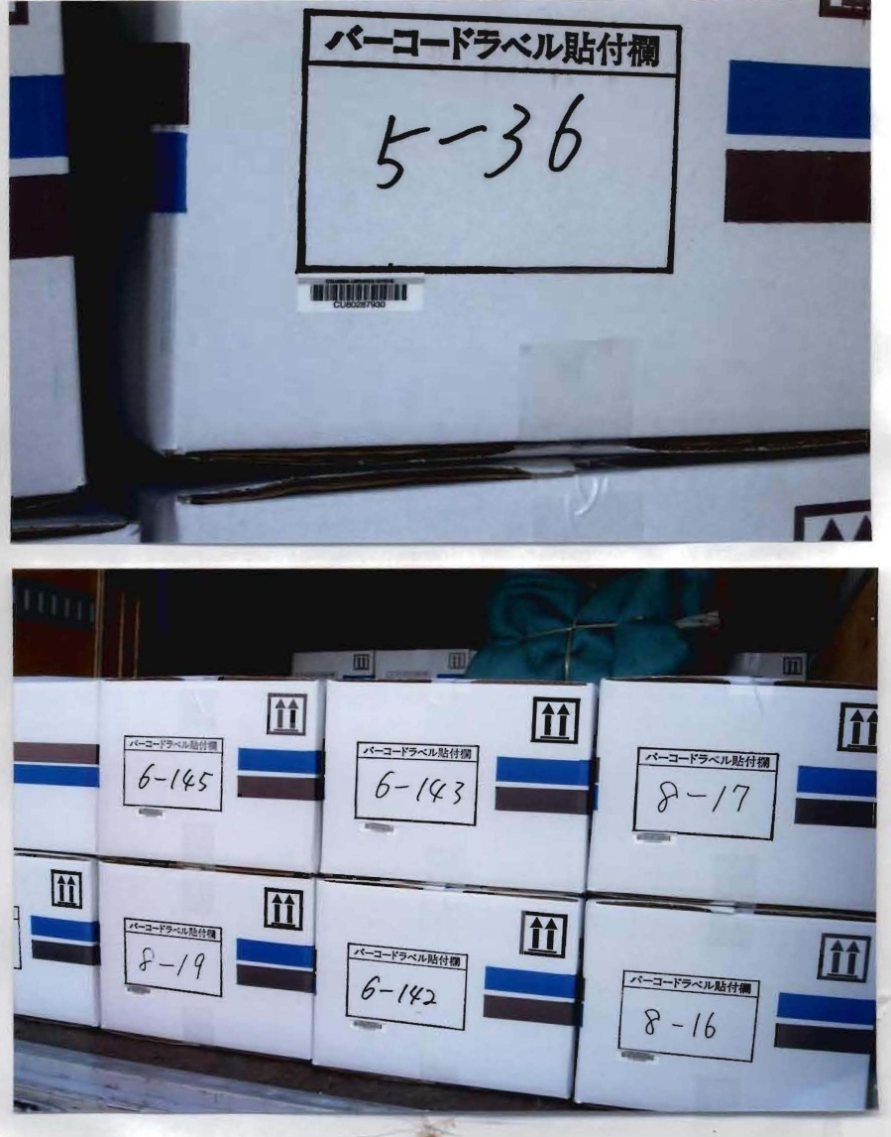
東京から906箱 (40㎝×34㎝×27㎝) が輸送される
2007年、ニュージャージーのReCAP (遠隔地倉庫)に、牧野コレクションが届く。
2008年９月からスター図書館で、牧野コレクションの整理が始まる。ReCAPから少しずつ箱を取り寄せ、スターで整理する。

Slide 4
スター図書館文献資料の収集
1,000,000冊以上 東アジア（中国語、日本語、韓国語、 チベット語、モンゴル語、満州語）と西洋
7,500タイトルの雑誌 （そのうち55タイトル以上は新聞）
スター図書館の所蔵品の約50％は、ReCAPに保管されている。

Slide 5
ReCAP /遠隔地倉庫
コロンビア大学図書館では、スター図書館も含めて、充分なスペースがないため、プリンストン大学およびニューヨーク公共図書館と共同で、 ReCAPと呼ばれる遠隔地倉庫をニュージャージー州に建設した。このReCAPに、牧野コレクションの箱が保管されている。

Slide 6
コロンビア大学 C.V.スター東亜図書館 入口と閲覧室

Slide 7
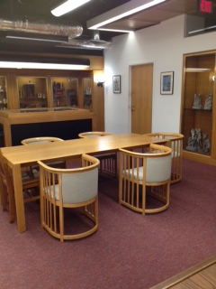
古典籍資料室、クレス閲覧室 The Kress Special Collections Reading Room

Slide 8
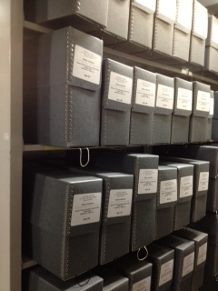
古典籍資料室、書庫

Slide 9
牧野コレクション内容
牧野コレクションの内容の詳細は、 図書14,576冊 雑誌10,028冊 ファイル1,805（資料・雑誌・図書）
全部で80,000件、about 14.5 tons, over 900 linear feet. マンハッタンにある限られたスペースのスター図書館に対し、このように資料が膨大なので、プロセス後、資料はニュージャージーの遠隔地倉庫に返却される。

Slide 10
ReCAPにある牧野コレクションの資料を取り寄せるには、ライブラリアンに申請する。箱の番号が必要。 通常は申請後、３日以内にReCAPから届く。

Slide 11
牧野コレクションの箱 プロセス前とプロセス後
リキャップからスターへ, 40㎝×34㎝×27㎝
スターからリキャップへ, 15-1/4” x 10-1/4” x 5”

Slide 12
牧野守氏の映画史哲学
「映画史の構築には、まず資料の収集が必要であり、資料を収集していくために、資料をつくった先輩たちの問題意識を学び、収集を方向づけていく方法がとられた。」

Slide 13
プロセス統計
資料全体の34％をプロセス済み（304箱） また、217箱の内容をRECAPで確認済み 残り64％のうち、その多くが本であると、考えられるため、今後のプロセスが速なる予定

Slide 14
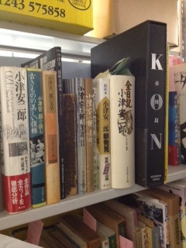
牧野コレクションの本

Slide 15
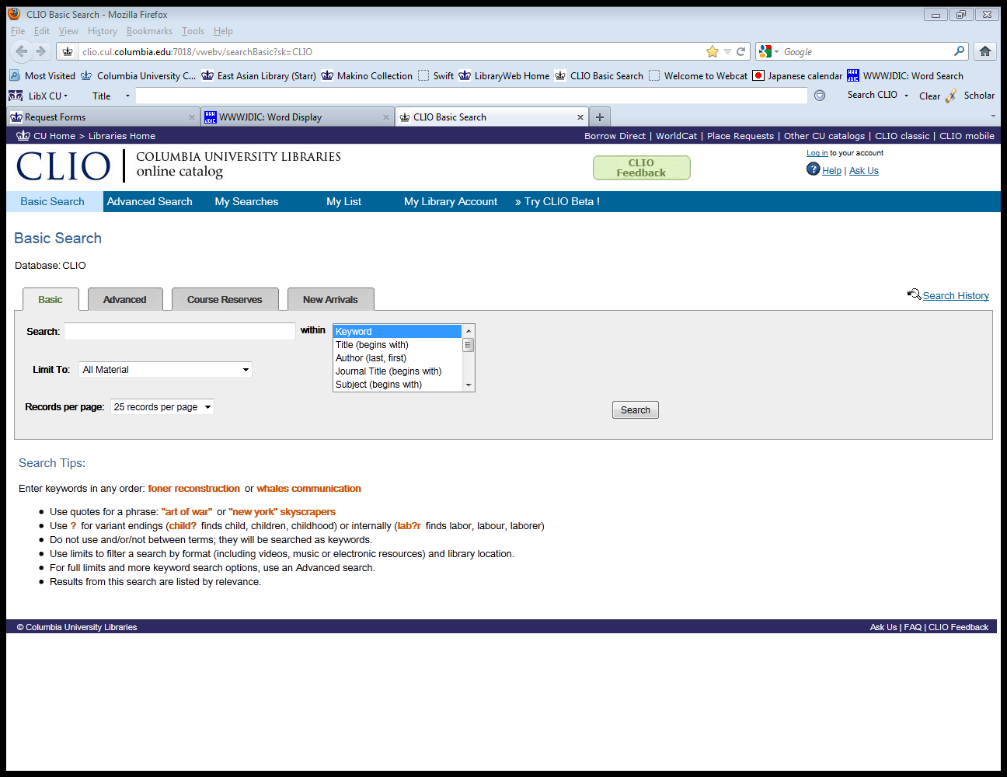
牧野コレクションはオンライン目録 (CLIO)に登録され、近い将来、研究者は自分で貸し出しの申請ができる予定。

Slide 16
「シネマのABC 』 ABC du Cinéma
Autographed books remain in the Makino archive and will not be cataloged separately for the stacks. 著者である飯島正氏のサイン入り本。

Slide 17
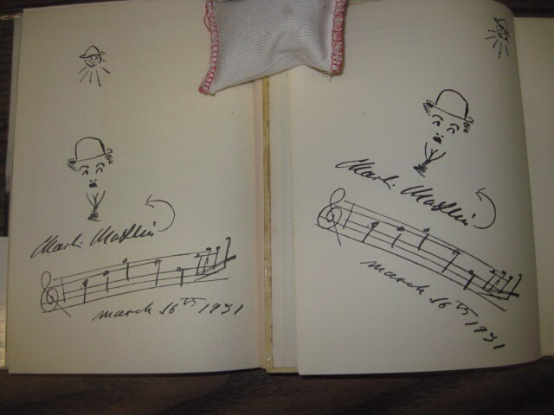
Chappurin: Idai na utsukushii chinmoku/チャップリン : 偉大な,美しい沈黙, original German book written by Friedrich Luft/フリードリヒ・ルフト著 and the Japanese translation, translated from the German by Koshibe Noboru/越部暹訳, Asahi Shinbunsha/朝日出版社, Artist Library Series/アーチスト・ライブラリー. Both books are autographed by Charles Chaplin on March 16, 1971

Slide 18
牧野コレクションの特徴
資料と雑誌：
14,000以上の映画関係本がありますが、日本にいる研究者にとっては、おそらく牧野コレクションのアーカイブ資料の方が、本以上に有用でしょう。
With access to libraries in Japan, you are most likely interested in the archival materials in the Makino Collection. Patrons in the U.S., however, will ultimately find that Columbia’s Makino Collection has one of the few or perhaps only copy of certain film related monographs or magazines available in North America.

Slide 19
プロセス
１．シナリオ （脚本） ２．映画撮影所資料 （スタジオ） ３．監督のファイル（現時点で未処理のファイルあり） ４．戦前雑誌 （映画と一般雑誌） ５．戦前資料：検閲資料、左翼運動文献、小型映画、記録映画、展覧会資料、写真アルバム 最近プロセスし始めた資料：
６．占領期時代資料、戦後雑誌 、（雑誌の目録が既にコロンビアのCLIOレコードにある場合には、牧野コレクションの刊行物がそのレコードに追加される。次頁のスライドはその例）

Slide 20
CLIO record, 映画藝術, top

Slide 21
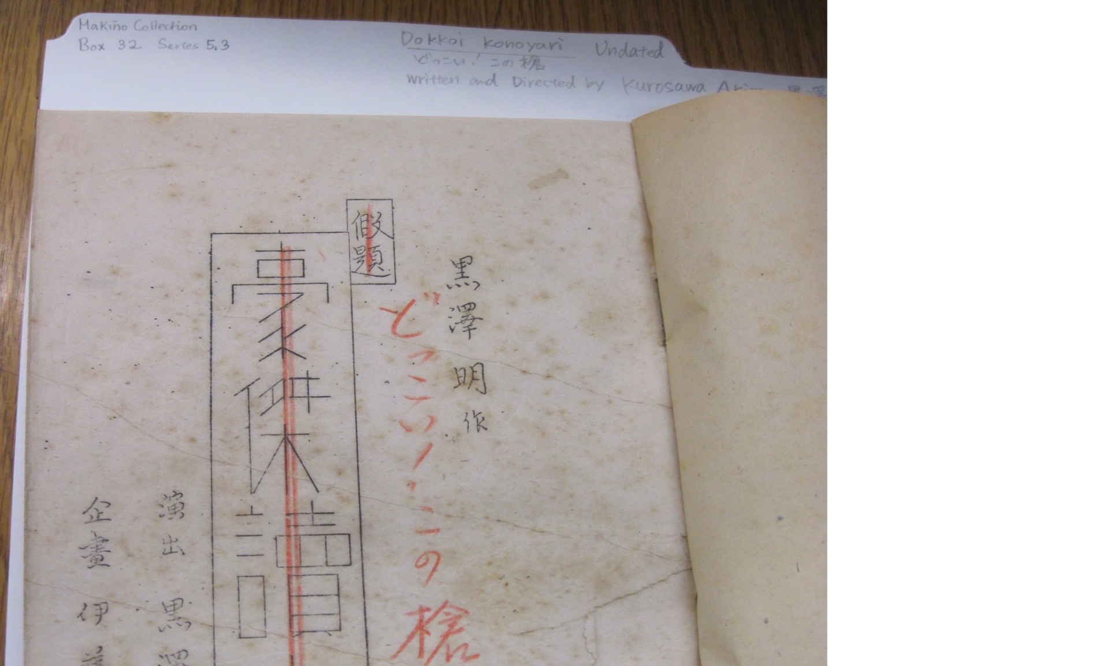
シナリオ、黒澤明の どっこい！この槍！

Slide 22
シナリオと絵コンテ 、 世界最後の日（1960）
八住利雄 と木村武、監督/松林宗恵

Slide 23
ノート、西遊記

Slide 24
イラストと写真、西遊記

Slide 25
絵コンテ、太平洋の嵐
橋本忍と国弘武雄, 監督/松林宗恵

Slide 26
チラシ（1925）
東京, 新宿, 武蔵野館、武蔵野週報

Slide 27
チラシと映画チケットの半券
1910年～1940年の映画館70館のチラシが3,000枚ほど。 チケットの半券も。

Slide 28
スクラップブック、 蜂の巣の子供たち（1948）
Written and Directed by 清水宏

Slide 29
スクラップブックの中、蜂の巣の子供たち、 上映スケジュール（1948）
Written and Directed by 清水宏

Slide 30
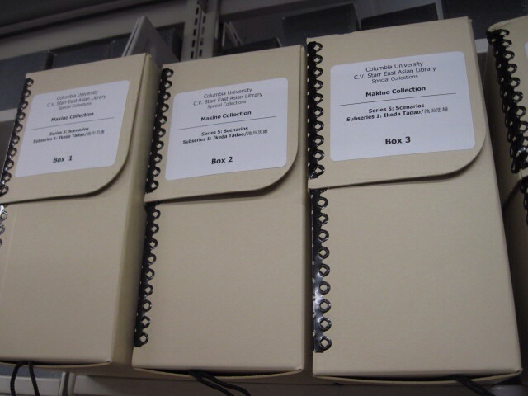
東宝映画株式会社資料
東宝、松竹、日活、東映、大映、などの撮影会社資料
東宝だけで、アーカイブ箱は22個、160 フオルダー

Slide 31
岸松雄, スクラップブック（1960）
牧野コレクションのスクラップブックのうち、 29冊が岸松雄によるもの。
写真のスクラップはチャップリンについて。

Slide 32
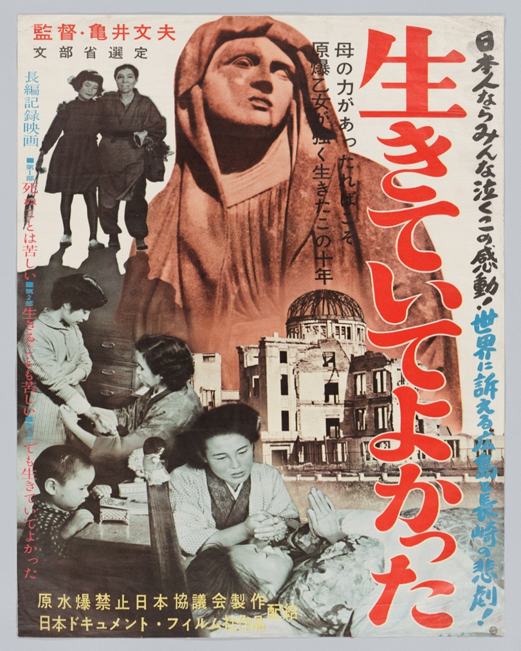
ポスター

Slide 33
現撮影の写真、戦う兵隊（1939）
監督/亀井文夫, キャメラマン/三木茂

Slide 34
撮影現場の写真、戦う兵隊、 三木茂、1939

Slide 35
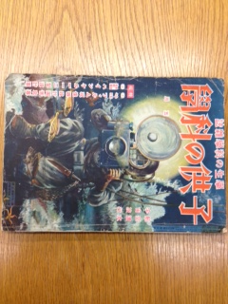
戦前雑誌（1923）

Slide 36
戦後雑誌, GHQ period 戦後雑誌, GHQ period
戦後雑誌（1946～）

Slide 37
牧野コレクションのプロセス １
箱がニュージャージーに保管されているため、プロセスするのに時間がかかる。これまでに34％プロセス済み。（304箱） Boxes off-site at ReCAP are brought to Starr Library for processing. About 34% of the boxes (304) have been processed.
プロセスした後はまた ReCAP に返却され、古典籍資料室やクレス閲覧室で閲覧できる; 目録された本の多くは貸し出し可能。 Once processed, most materials will return to ReCAP to be recalled for use in the Special Collections Reading Room at Starr; most cataloged books will circulate

Slide 38
牧野コレクションのプロセス ２
今年の５月から、プロセスした資料がリストアップされたエクセルファイルの一部が、牧野コレクションのウェブサイトからダウンロードできる。 Since May 2012, some Excel Files of processed materials can be downloaded from the Makino Collection Website.
資料をリクエストする際には、箱の番号で注文する。 The box numbers are the most important way for us to request materials for you.
最終的には、オンラインでどこからでも検索できるようになる。Ultimately, the Finding Aid will be made available online through our catalog. This can be searched from anywhere.

Slide 39
牧野コレクションの使用方法
コレクションを使用する場合、訪問する前にベス・カッツォフかスター図書館に電子メールで連絡して下さい。ユーザーIDカードを取得するための許可が必要になります。 Beth Katzoff (bsk9@columbia.edu ) Starr Library (starr@libraries.cul.columbia.edu) You will need permission to get a user ID card.
詳細はオンラインで（英語） : http://library.columbia.edu/content/libraryweb/indiv/eastasian/special_collections.html
クレス閲覧室は月曜日から金曜日まで毎日２時間ほど開いていますが、あらかじめ事前にご相談いただければ、それ以外の時間帯に使用することも可能です。The Kress Room is open for 2 hours each day, Monday-Friday, but special exceptions can be made if you contact us in advance of your visit.

Slide 40
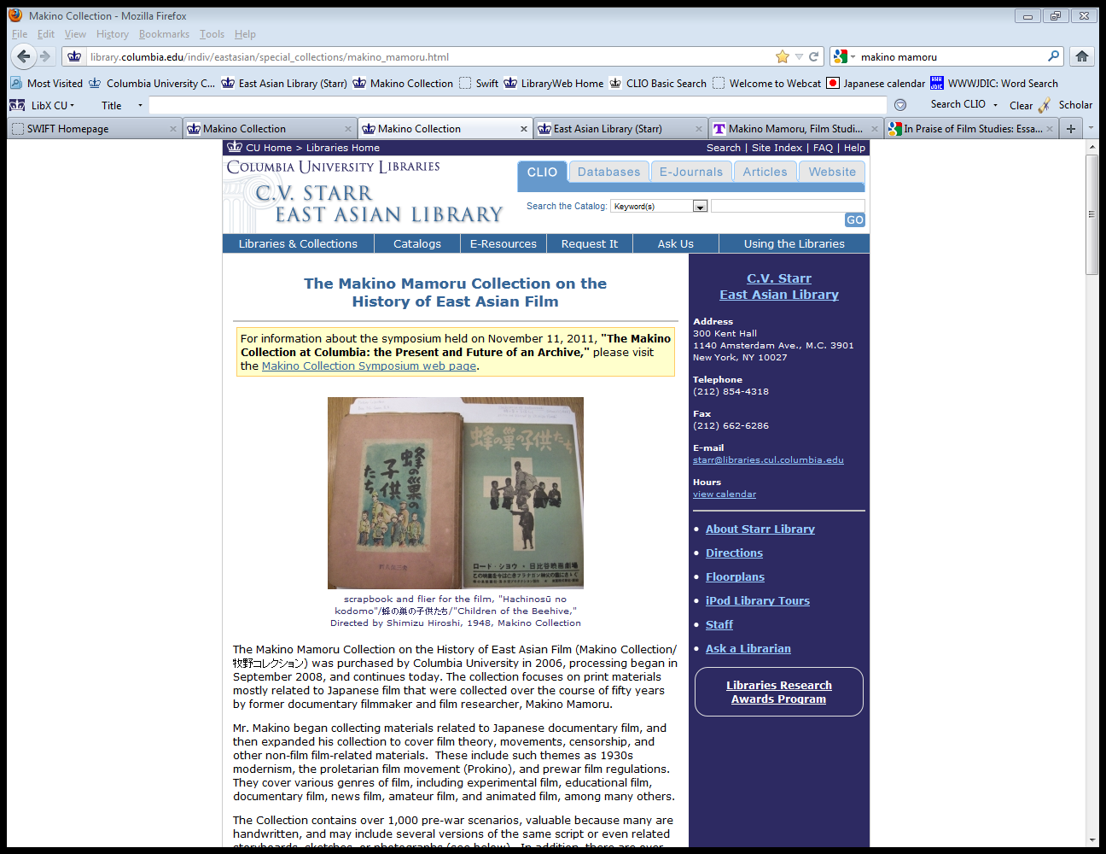
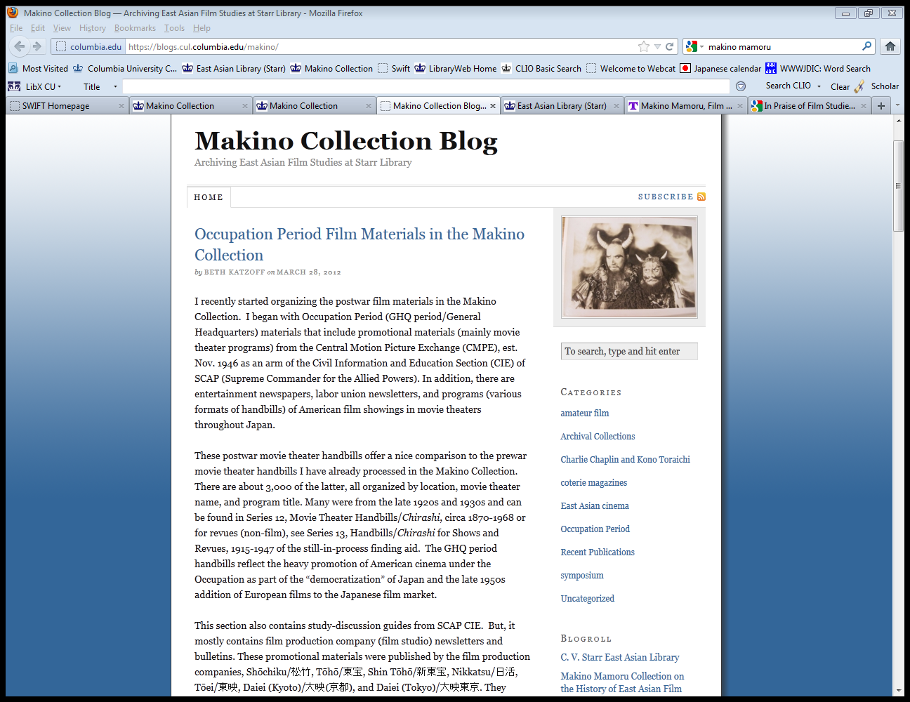
Makino Website and Blog
牧野コレクションウェブサイト
牧野コレクションブログ
http://library.columbia.edu/indiv/eastasian/special_collections/makino_mamoru.html
https://blogs.cul.columbia.edu/makino/

